Slide 1


Logika Program
Pokok Bahasan: Dasar-Dasar Logika Pemrograman

Slide 2
Pendahuluan
Logika merupakan pengetahuan tentang kaidah berpikir berdasarkan prinsip dan aturan.
Logika pemrograman adalah serangkaian prinsip dan aturan yang dipakai manusia untuk menginstruksikan komputer melakukan tugas tertentu.
Pentingnya Logika Pemrograman
Memahami logika dan penerapannya adalah kemampuan dasar yang wajib dimiliki oleh programmer agar dapat membuat program yang efisien dan bebas kesalahan.

Slide 3

01
Pembahasan Hari Ini
BOOLEAN VALUE
02
03
OPERATOR LOGIKA
KONDISIONAL / PERCABANGAN

Slide 4
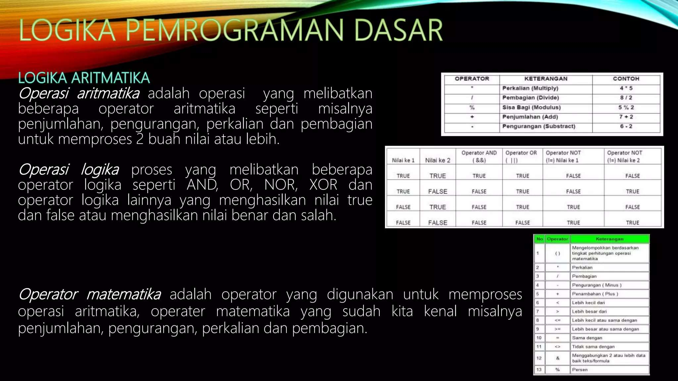

Slide 5
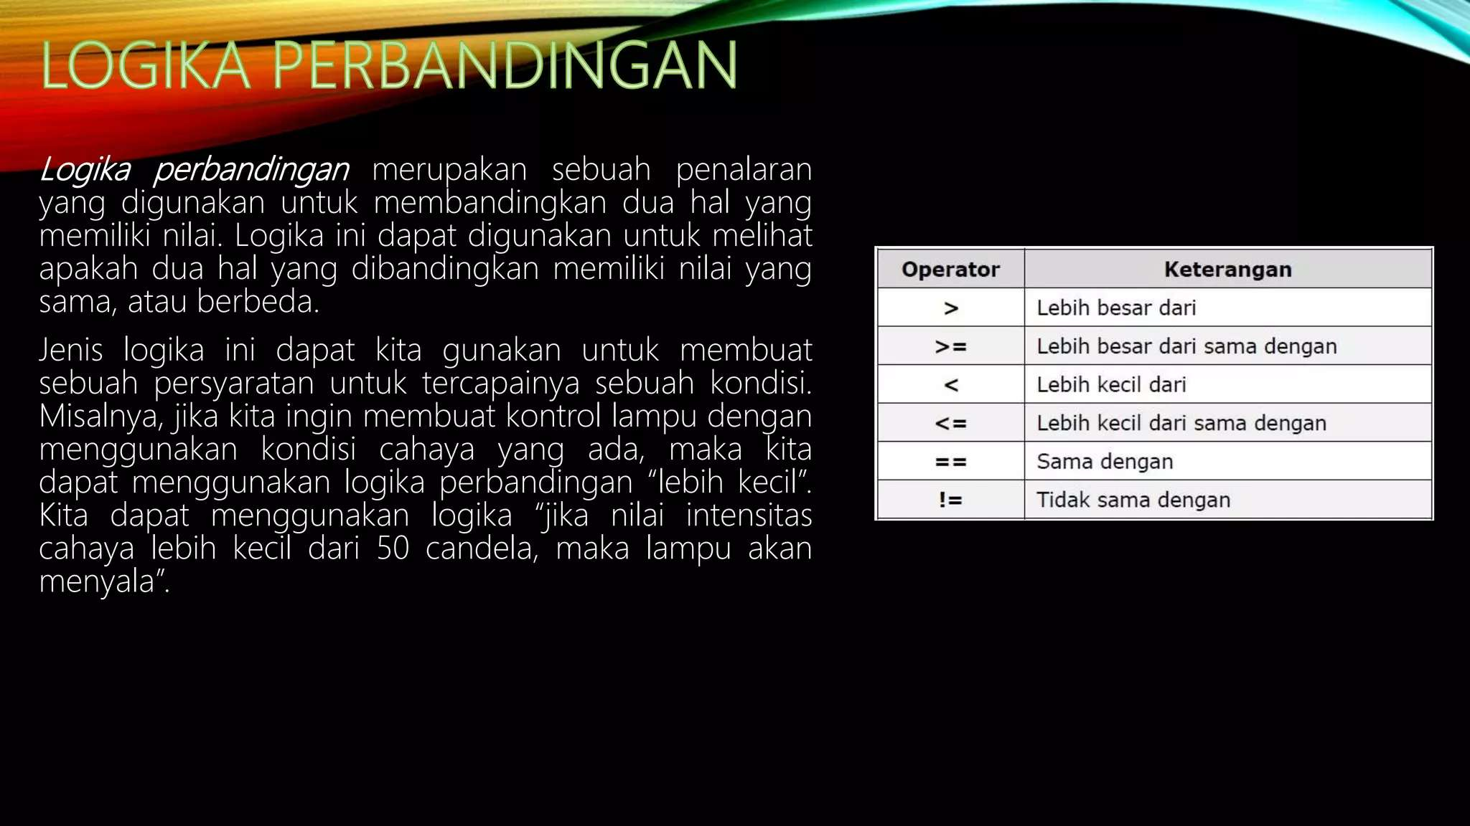

Slide 7
BOOLEAN VALUE

Slide 8
Boolean Value
Variabel ini pertama kali diperkenalkan oleh George Boole.
Pada python, tipe data Boolean memiliki dua nilai yang dinyatakan dengan False dan True. Nilai ini bukan merupakan string atau integer, keduanya merupakan nilai spesial, hanya untuk variabel Boolean.
Tipe data boolean banyak dipakai untuk percabangan kode program atau untuk memutuskan apa
yang mesti dijalankan ketika sebuah kondisi terjadi.
Contohnya, untuk membuat kode program yang dapat menentukan apakah sebuah angka genap atau ganjil berdasarkan input dari pengguna, kita harus mengecek terlebih dahulu apakah angka tersebut bisa dibagi 2 (untuk angka genap), atau tidak bisa dibagi 2 (untuk angka ganjil).

Slide 9

Cara Penggunaan Tipe Data Boolean Python
Sebagaimana yang sudah dijelaskan sebelumnya, tipe data boolean hanya bisa diisi dengan 2 nilai, yakni salah satu dari True atau False. Berikut contoh penulisannya
foo = True bar = False print(foo) print(bar)
Pada program tersebut, kita menginput nilai Boolean True kedalam variabel foo dan nilai Boolean False ke dalam variabel bar.

Slide 10

Cara Penggunaan Tipe Data Boolean Python
Ada hal yang juga harus diperhatikan, yaitu penulisan huruf besar atau kecil. Dalam bahasa Python, penulisannya harus persis seperti itu, jika diinput sebagai true atau TRUE, akan menghasilkan error
foo = true print(foo)

Slide 11

Cara Penggunaan Tipe Data Boolean Python
Selain diinput manual, tipe data boolean lebih sering didapat sebagai hasil dari operasi perbandingan, seperti apakah suatu angka lebih besar dari angka lainnya, apakah lebih kecil, atau sama dengan. Berikut contoh penggunaan operasi perbandingan ini:
foo = 12 < 10 print(foo) foo = 12 > 10 print(foo)
foo = "A" == "a" print(foo)

Slide 12
Cara Penggunaan Tipe Data Boolean Python
Hasil boolean dari operasi perbandingan ini juga bisa didapat tanpa harus menyimpannya ke dalam variabel, seperti contoh berikut:
print(12 < 10)
print(12 > 10)
print("A" == "a")
Operasi perbandingan yang dipakai masih sama seperti sebelumnya, hanya saja kali ini hasil perbandingan langsung diinput ke dalam perintah print().

Slide 13
Cara Penggunaan Tipe Data Boolean Python
Lebih jauh lagi, metode perbandingan seperti ini sangat sering dipakai dalam struktur logika IF seperti contoh berikut
a = 12
b = 10
if (a < b):
print("Isi variabel a lebih kecil daripada variabel b")
elif (a > b):
print("Isi variabel a lebih besar daripada variabel b") else:
print("Isi variabel a sama dengan variabel b")

Slide 14
Fungsi bool()
Di Python sendiri, terdapat fungsi bool() yang berfungsi mengubah sebuah nilai menjadi nilai Boolean (True atau False) dan mengembalikannya. Berikut adalah sintaks penggunaan fungsi bool()
bool(x)
Dengan x adalah nilai yang akan diubah menjadi True atau False. Fungsi bool() akan mengembalikan
nilai:
False – apabila x dikosongkan atau bernilai False
True – apabila x bernilai True

Slide 15

Fungsi bool()
Berikut adalah contoh penggunaan fungsi bool()
x = "Hello" y = 15
print(bool(x))
print(bool(y))

Slide 16
Fungsi bool()
Hampir semua nilai akan diubah menjadi True. Setiap string adalah True kecuali string kosong. Setiap angka numerik adalah True kecuali 0. Setiap list, tuple, set dan dictionary adalah True kecuali yang kosong. Contoh:
bool("abc") bool(123)
bool(["apple", "cherry", "banana"])

Slide 17

Fungsi bool()
Tidak banyak yang dianggap False oleh fungsi bool() Python. Berikut Nilai – Nilai berikut dianggap False oleh Python: None, False, 0, tuple kosong (), list kosong[], string kosong ”, dan dictionary kosong {}.
Contoh
bool(False) bool(None) bool(0) bool("")
bool(())
bool([])
bool({})

Slide 18
Latihan
Kode di bawah ini akan mengembalikan nilai apa? True atau False?
print(10 > 9)
print(10 == 9)
print(10 < 9)
print(bool("abc"))
print(bool(0))

Slide 19
OPERATOR LOGIKA

Slide 20
Operator Logika
Operator logika sering juga disebut operator Boolean. Operator logika adalah operator yang digunakan untuk membuat kesimpulan logis dari 2 kondisi boolean: true atau false. Dalam bahasa Python terdapat 3 operator logika. Berikut ini tabel dari operator logika pada python.
Simbol | Tugas | Contoh
and | Mengembalikan True jika dua statement sama-sama benar | True and True
or | Mengembalikan True jika salah satu statement bernilai benar | 2 > 5 or 1 < 3
not | Menegasikan hasil. True menjadi False dan sebaliknya | not(1 > 5)

Slide 21
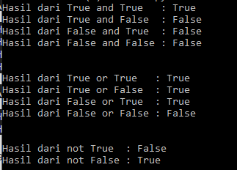
Contoh Kode Program Operator Logika Python
Dalam bentuk paling sederhana, operator logika hanya bisa diisi dengan operand yang bernilai True atau False. Berikut percobaannya
print('Hasil dari True and True print('Hasil dari True and False print('Hasil dari False and True
:', True and True)
:', True and False)
:', False and True)
print('Hasil dari False and False :', False and False) print('\n')
print('Hasil dari True or True print('Hasil dari True or False print('Hasil dari False or True
:', True or True)
:', True or False)
:', False or True)
print('Hasil dari False or False :', False or False) print('\n')
print('Hasil dari not True :', not True) print('Hasil dari not False :', not False)

Slide 22
Operator Logika
Simbol | Tugas
and | Mengembalikan True jika dua statement sama-sama benar
or | Mengembalikan True jika salah satu statement bernilai benar
not | Menegasikan hasil. True menjadi False dan sebaliknya
p | q | -p | p and q | p or q
T | T | F | T | T
T | F | F | F | T
F | T | T | F | T
F | F | T | F | F

Slide 23

Contoh Kode Program Operator Logika Python
Kita juga bisa menggabungkan lebih dari satu operasi seperti contoh berikut
hasil = (5 > 6) and (10 <= 8) print(hasil)
hasil = ('duniailkom' == 'duniailkom') or (10 <= 8) print(hasil)
hasil = not (10 < 10) print(hasil)
hasil = ('duniailkom' == 'duniailkom') and (10 <= 8) or (1 != 1) print(hasil)

Slide 24
Contoh Kode Program Operator Logika Python
Untuk operasi seperti ini, akan diproses dari kiri ke kanan, kecuali ditemukan tanda kurung maka itulah yang akan diproses terlebih dahulu.
Di baris 1, operasi (5 > 6) and (10 <= 8) akan diproses menjadi False and False, hasilnya False.
Di baris 4, operasi (‘duniailkom’ == ‘duniailkom’) or (10 <= 8) akan diproses menjadi True or False, hasilnya True.
Di baris 7, operasi not (10 < 10) akan diproses menjadi not False, hasilnya True.
Di baris 10, operasi (‘duniailkom’ == ‘duniailkom’) and (10 <= 8) or (1 != 1) akan diproses menjadi (True and False) or False, kemudian menjadi False or False, hasilnya False.

Slide 25
KONDISIONAL / PERCABANGAN

Slide 26
Kondisional atau Percabangan
Percabangan –dalam dunia pemrograman– adalah proses penentuan keputusan atau dalam bahasa inggris ini biasa disebut sebagai conditional statement. Konsepnya sederhana: kita menginstruksikan komputer untuk melakukan suatu aksi tertentu (X), hanya jika suatu kondisi Y terpenuhi. Atau, kita memerintahkan komputer untuk melakukan aksi tertentu (A) jika suatu kondisi tidak terpenuhi.
Mulai
Tidak Terpenuhi
Terpenuhi
Kondisi
Proses A
Proses B
Selesai

Slide 27
Kondisional atau Percabangan
Premisnya adalah “Jika-Maka”. Contoh:
Mulai
Jika nilai siswa lebih dari atau sama dengan 90, maka dia dapat predikat A.
Jika nilai siswa lebih dari atau sama dengan 80, maka dia dapat predikat B.
Jika nilai siswa lebih dari atau sama dengan 40, maka dia dapat predikat C.
Dan seterusnya.
Terpenuhi
Nilai
>=90
Tidak Terpenuhi
Predikat A
Terpenuhi
Nilai
>=80
Tidak Terpenuhi
Predikat B
Terpenuhi
Nilai
>=40
Tidak Terpenuhi
Predikat C
Predikat D
Selesai

Slide 28
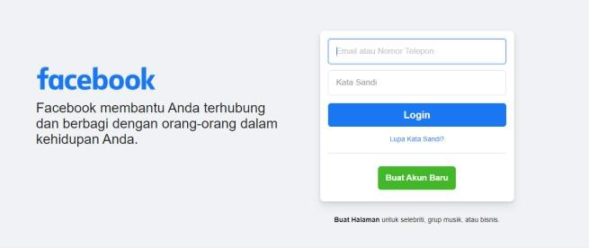

Kondisional atau Percabangan
Contoh dari kehidupan nyata salah satunya adalah saat mengakses facebook.com.
Ketika mengakses facebook dan kita dalam kondisi belum login
Sedangkan jika kita dalam kondisi login, maka kita akan mendapatkan halaman seperti ini:

Slide 29
Percabangan pada Python
Dalam bahasa pemrograman python, syntax atau statement yang digunakan untuk melakukan percabangan adalah:
If
Elif
dan else
Di mana if merupakan kondisi utama, sedangkan elif adalah kondisi kedua atau ketiga hingga ke-x, sedangkan else adalah kondisi terakhir di mana semua kondisi sebelumnya tidak ada yang terpenuhi.

Slide 30
Blok If
Blok kode if pada python, strukturnya seperti ini:
if kondisi: statements()
Bagian kondisi adalah sebuah variabel / atau nilai yang bertipe data boolean. Baik berupa nilai True/False secara langsung, atau pun sebuah ekspresi logika. Jika kondisi bernilai True, maka statements() akan dieksekusi oleh sistem.

Slide 31
Blok If
Perhatikan kode program berikut
if True:
print('Kode program ini akan dieksekusi')
if False:
print('Kode program ini tidak akan dieksekusi')
print('Kode program ini akan selalu dieksekusi karena tidak termasuk pada percabangan')

Slide 32
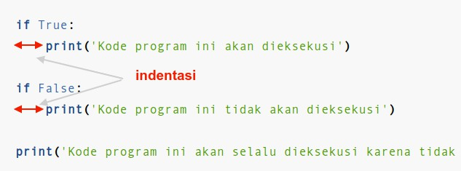
Blok If
Ingat bahwa blok kode di dalam python ditentukan oleh indentasi seperti yang telah kita bahas pada Aturan Penulisan Sintaks Python

Slide 33
Blok If
Selain menggunakan boolean secara langsung, kita juga bisa menggunakan ekspresi logika untuk percabangan. Perhatikan contoh berikut
if 5 > 10: # salah
print('Nilai 5 lebih dari 10')
if 10 > 5: # benar
print('Nilai 10 lebih dari 5')

Slide 34

Blok if..else
Blok if else ini biasa dinamakan percabangan, karena memiliki setidaknya 2 cabang:
Cabang if
Cabang else
Contoh
nilai = 50
print('Nilai anda adalah:', nilai, '\n')
if nilai >= 70:
print('Selamat, anda lulus!')
else:
print('Maaf, anda tidak lulus.')

Slide 35
Blok if..elif..else
Kita bisa membuat lebih dari 2 cabang logika. Dan pada python, untuk membuat lebih dari 2
cabang, kita bisa menggunakan blok kode if..elif..else.
Contoh yang paling umum digunakan untuk kasus percabangan if..elif..else adalah menentukan grade nilai suatu siswa.
Misal, jika nilainya sekian, dia dapat predikat A. Sedangkan jika nilainya sekian maka predikatnya adalah B, dan seterusnya. Berikut ini rules yang akan kita gunakan:
Predikat A untuk nilai >= 90
Predikat B untuk nilai >= 80 < 90
Predikat C untuk nilai >= 60 < 80
Predikat D untuk nilai >= 40 < 60
Selain itu, maka predikat E.
Dari 5 rule di atas, kita akan menggunakan satu if, 3 elif, dan 1 else

Slide 36

Blok if..elif..else
nilai = int(input('Masukkan nilai: '))
if nilai >= 90: print('Predikat A')
elif nilai >= 80: print('Predikat B')
elif nilai >= 60:
print('Predikat C')
elif nilai >= 40: print('Predikat D')
else:
print('Predikat E')

Slide 37

Blok if..elif..else
Mengapa pakai elif, tidak if saja? Coba kita ubah kode program di atas menjadi menggunakan if
semua, tanpa elif sama sekali
nilai = int(input('Masukkan nilai: ')) if nilai >= 90:
print('Predikat A') if nilai >= 80:
print('Predikat B') if nilai >= 60:
print('Predikat C')
if nilai >= 40: print('Predikat D')
else:
print('Predikat E')

Slide 38
Percabangan Satu Baris
Pada python, kita bisa menggunakan if..else dalam satu baris. Biasanya, pada bahasa pemrograman lainnya, ini disebut sebagai ternary (meskipun python cukup unik dari segi sintaksisnya).
if nilai >= 70: status = 'lulus'
else:
status = 'tidak lulus'
nilai = int(input('Masukkan nilai: '))
status = 'lulus' if nilai >= 70 else 'tidak
lulus'
print(status)
print(status)

Slide 39
Percabangan Bertingkat
Percabangan bertingkat adalah sebuah istilah untuk if di dalam if. Silakan coba dan jalankan
kode program di bawah ini
nilai = int(input('Masukkan nilai: ')) usia = int(input('Masukkan usia: '))
if nilai >= 75: if (usia < 15):
print('Selamat adek, kamu lulus!')
else:
print('Selamat kakak, kamu lulus!') else:
if (usia < 15):
print('Mohon maaf dek, coba lagi ya!') else:
print('Mohon maaf kak, coba lagi ya!')

Slide 40
Contoh Program Percabangan Python
Angka Terbesar dari 3 Angka
a = | int(input('Masukkan | nilai | a: | '))
b = | int(input('Masukkan | nilai | b: | '))
c = | int(input('Masukkan | nilai | c: | '))
if a > b and a > c:
print('A yang terbesar') elif b > a and b > c:
print('B yang terbesar') else:
print('C yang terbesar')

Slide 41
Contoh Program Percabangan Python
Memeriksa Bilangan Ganjil Genap
x = int(input('Masukkan x: '))
print('x adalah bilangan', 'genap' if (x % 2 == 0) else 'ganjil')

Slide 42
Contoh Program Percabangan Python
Memeriksa Tahun Kabisat
def apakah_kabisat (tahun): habis_dibagi_400 = tahun % 400 == 0 habis_dibagi_100 = tahun % 100 == 0 habis_dibagi_4 = tahun % 4 == 0
if habis_dibagi_400 or (habis_dibagi_4 and not habis_dibagi_100):
print(f'{tahun} tahun kabisat')
else:
print(f'{tahun} bukan tahun kabisat')
tahun = int(input('Masukkan tahun: ')) apakah_kabisat(tahun)

Slide 43
LATIHAN
1. Lengkapi kode berikut. Kode ini akan menampilkan “Hello World” jika a lebih besar dari b
a = 50
b = 10
a b
print("Hello World")

Slide 44
LATIHAN
2. Lengkapi kode berikut. Kode ini akan menampilkan “Hello World” jika a tidak sama dengan b
a = 50
b = 10
a b
print("Hello World")

Slide 45
LATIHAN
3. Lengkapi kode berikut. Kode ini akan menampilkan “Yes” jika a sama dengan b, selainnya print
“No”
a = 50
b = 10
a b
print("Yes")
print("No")

Slide 46
LATIHAN
4. Lengkapi kode berikut. Kode ini akan menampilkan “1” jika a sama dengan b, print “2” jika a
lebih besar dari b, selainnya print 3
a = 50
b = 10
a b
print("1")
a b
print("2")
print("3")

Slide 47
LATIHAN
5. Lengkapi kode berikut. Kode ini akan menampilkan “Hello” jika a sama dengan b DAN c sama
dengan d
if a b c d: print("Hello")

Slide 48
LATIHAN
6. Lengkapi kode berikut. Kode ini akan menampilkan “Hello” jika a sama dengan b ATAU c sama
dengan d
if a b c d: print("Hello")

Slide 49
LATIHAN
7. Apakah yang kurang dari kode berikut?
if 5 > 2:
print("Five is greater than two!")

Slide 50
LATIHAN
8. Ubah kode berikut kedalam percabangan satu baris
if 5 > 2: print("Yes")
else
print("No")

Slide 51
TUGAS
Coba buat program sederhana untuk memecahkan masalah berikut. Gunakan nested if, dan
fungsi input()
Menentukan bilangan terkecil
Menentukan bilangan positif, bilangan nol dan bilangan negative

Slide 52
TUGAS
Buat program untuk flowchart berikut
Mulai
Input nilai
Terpenuhi
Nilai
>=90
Tidak Terpenuhi
Predikat A
Terpenuhi
Nilai
>=80
Tidak Terpenuhi
Predikat B
Terpenuhi
Nilai
>=40
Tidak Terpenuhi
Predikat C
Predikat D
Selesai

Slide 53

Thanks!
CREDITS: This presentation template was created by Slidesgo, including icons by Flaticon, and infographics & images by Freepik.

